Slide 1
Asertivita

Slide 2
asertivita je rovnocennosť, úcta a rešpektovanie správania, myslenia a konania partnera
je to zároveň úcta rešpektovanie seba samého
záujem o problém asertivity
v 70. – 80. rokoch
najviac sa jej venovali manažéri, obchodníci a bankári
asertivita je vnímaná ako sebapresadzovanie
štýl správania a komunikácie, kde sa presadzuje:
otvorené vyjadrovanie myšlienok a názorov
otvorená, úprimná a primeraná komunikácia
dorozumenie sa dohodou a kompromisom

Slide 3
asertivita rozvíja:
schopnosť riešiť každodenné medziľudské situácie bez stresu
schopnosť povedať „áno“ alebo „nie“ ak to skutočne chceme
schopnosť prijať odmietnutie bez pocitu urážky
pri riešení problémov môžeme uplatniť niekoľko štýlov ich riešenia (správania sa):
asertívne správanie:
ani pasívne, ani agresívne
priame vyjadrenie názoru
pohľad do očí
rešpektovanie druhých
takýto človek je zväčša obľúbený
pasívne správanie:
charakterizuje ho ústupčivosť
nevyjadrovanie vlastného chcenia a potrieb
je depresívne a bojíme sa pri ňom ukázať hnev
ľuďom s takýmto štýlom vyhovuje osamelosť a takýto človek má problémy vyjadriť svoje myšlienky

Slide 4
agresívne správanie:
namierené na ublíženie alebo poníženie druhého
manipulatívne správanie:
umožňuje nepriamo dotlačiť človeka k tomu, čo chceme aby spravil
vhodný trik:
zverenie zodpovednosti danému človekovi

Slide 5
Asertívne práva
Zmyslom je zabránenie manipulovaniu so správaním a myslením človeka
právo sám posudzovať svoje vlastné správanie, myšlienky, emócie a byť za ne zodpovedný
právo neponúkať žiadne výhovorky a ospravedlnenia vysvetľujúce správanie
právo posúdiť, či a nakoľko si zodpovedný za riešenie problémov ostatných
právo zmeniť názor
právo robiť chyby a byť za ne zodpovedný

Slide 6
právo povedať, je neviem
právo byť nezávislý od vôle iných
právo robiť nelogické rozhodnutia
právo povedať, nerozumiem Ti
právo povedať, je mi to jedno

Slide 7
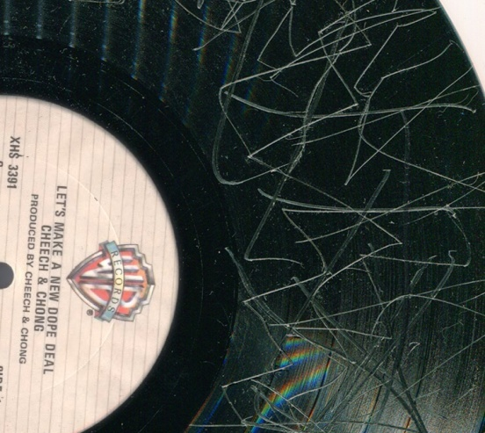
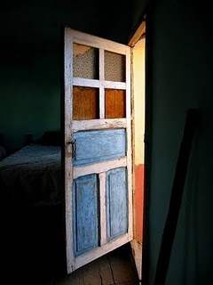
Techniky asertivity
pokazená gramofónová platňa
najznámejšia technika
pokojne, slušne, jasne a zreteľne niečo požadovať, alebo odmietať dookola
otvorené dvere
neodmietame a nebránime sa kritike odvetnou kritikou
kritiku môžeme uznať, ale slušne!
„Zase si neodovzdal prácu včas.“ – „Áno, naozaj som to nestihol.“

Slide 8
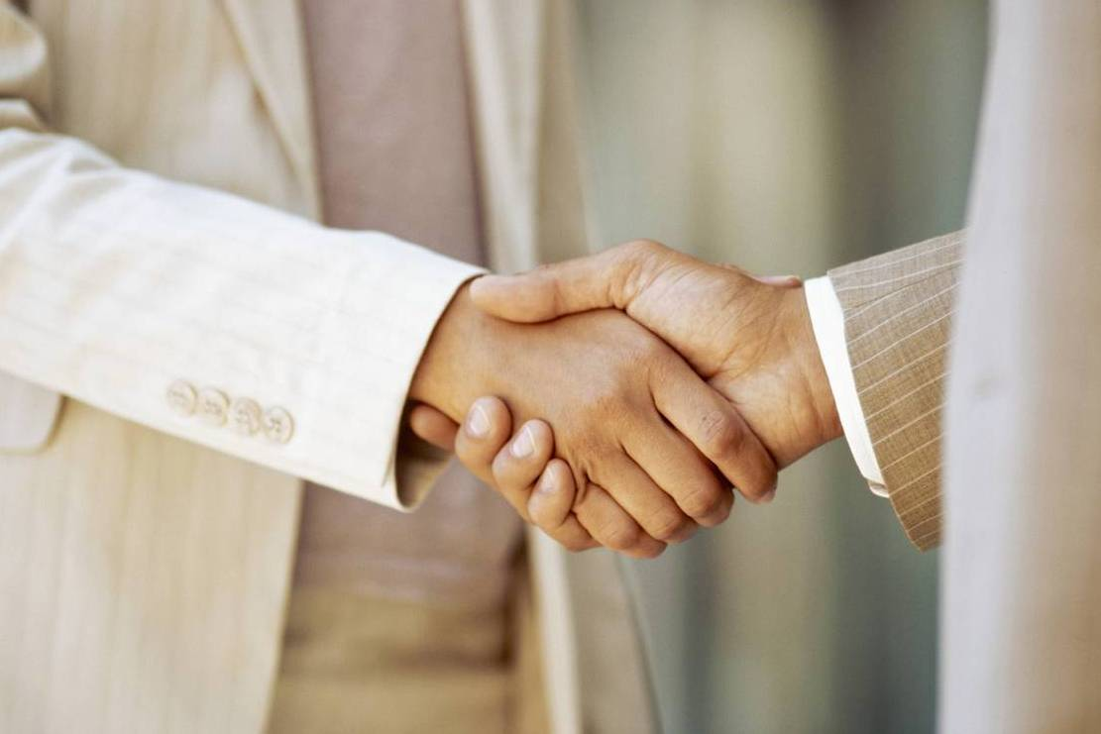
Techniky asertivity
mlčanie
v istých situáciách je považované za prejav súhlasu
používa sa hlavne, keď nevieme adekvátne reagovať
lepšia forma, ako „tresnúť hlúposť“
negatívna asertivita
úplné uznanie svojej chyby
prípadne aj ďalšia sebakritika (tiež slušná)
kompromis
vždy musí byť primeraný pre obe strany
nesmie znižovať sebaúctu alebo integritu

